Slide 1
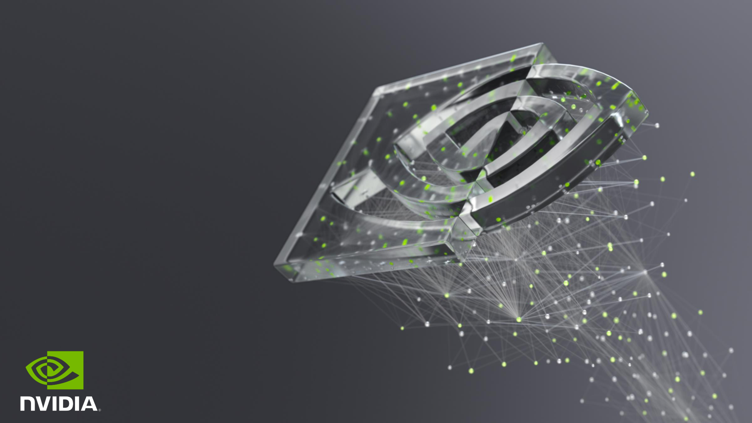

大模型系列 – 集合通信库
集合通信对大模型和带宽的需求是什么
ZOMI

Slide 2
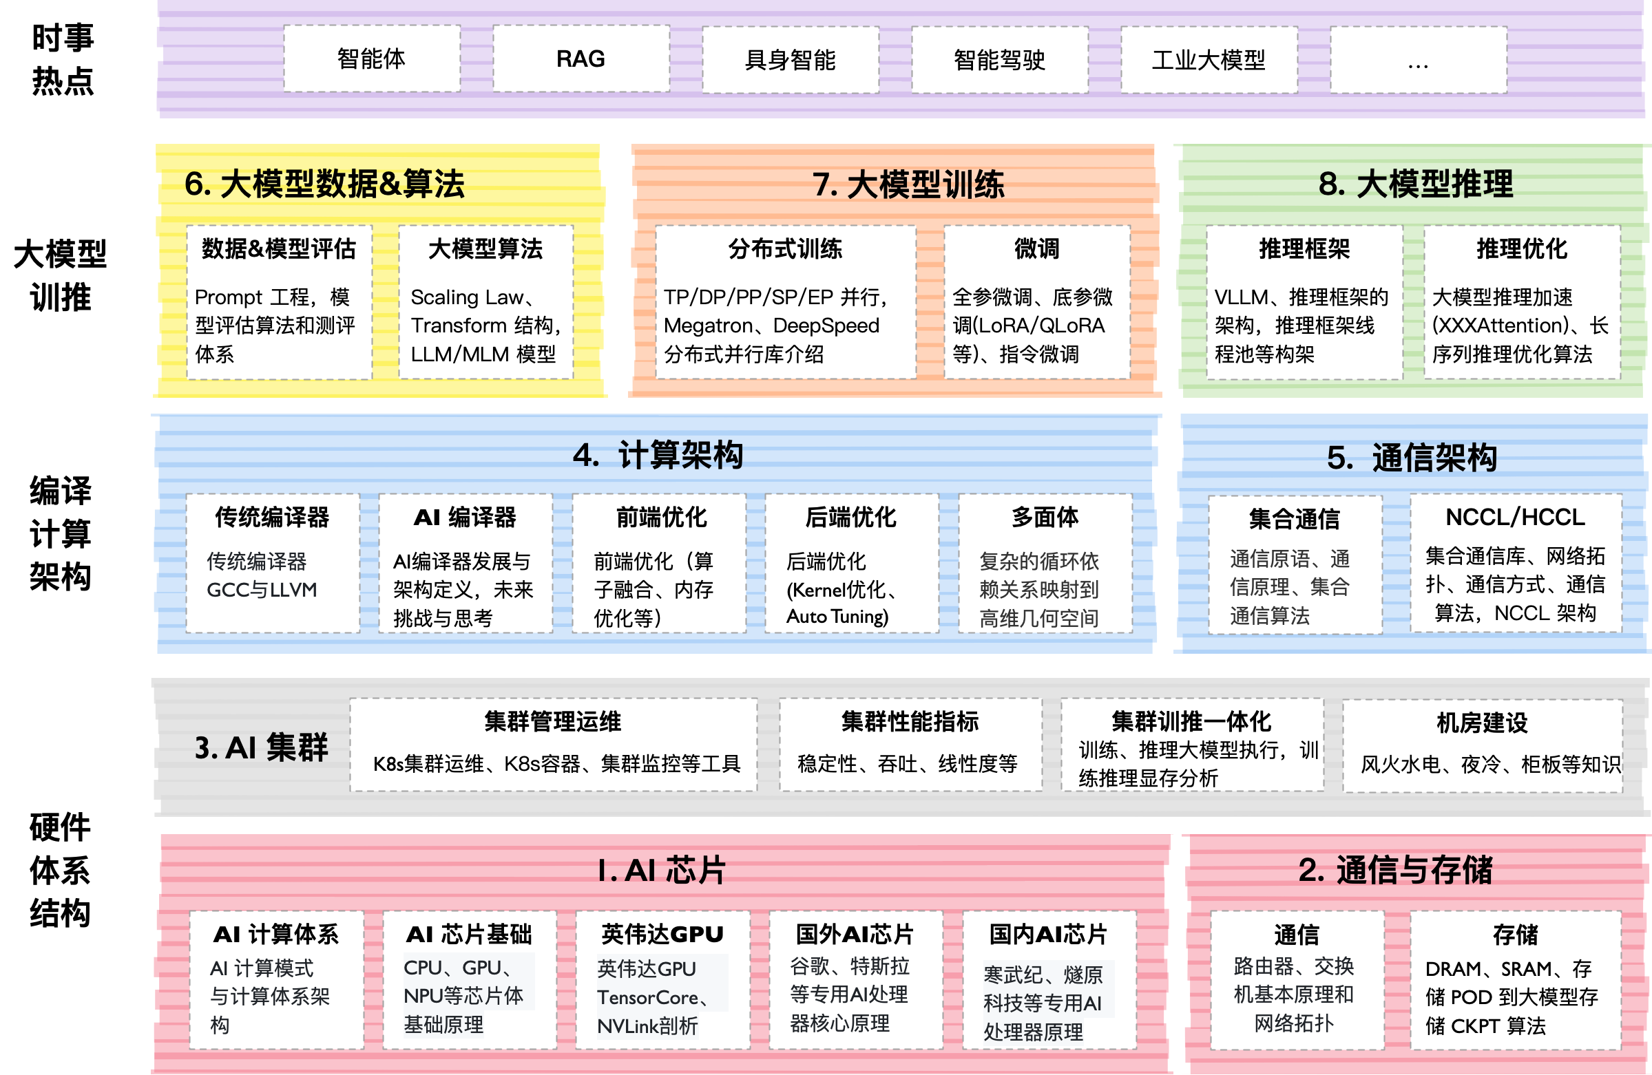

Slide 3
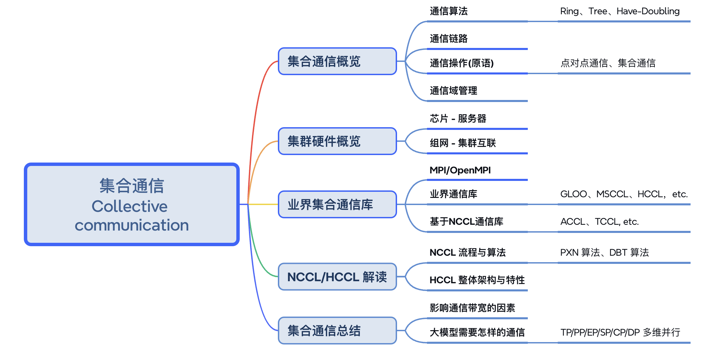
思维导图 XMind

Slide 4
Question
英伟达的 NCCL 说自己在大规模GPU 集群训练大模型，通信上使用了双二叉树（Double Binary Tree），那么，DBT 是什么？跟我们了解到的 Ring-All Reduce 有什么区别？

Slide 5
01. Ring 算法
Flat ring

Slide 7
总结
 | NPU | NVIDIA
芯片 | 接口能力：支持HCCS/PCIe/RoCE 网络IO：内置网卡（SoC） 任务调度：内置硬件任务调度器 | 接口能力：支持 Nvlink/PCIe 网络IO：外界标准网卡 任务调度：OS调度
AI服务器 | 组网方式：8P Full Mesh | DGX A100：8P 8GPU + 6 NV Switch
集群组网 | 单轨/多轨组网 | 多轨组网

Slide 8
大模型典型通信模型
PTD并行架构图
类型 | 操作 | 节点规模 | 数据量 | 备注
TP | allreduce、allgather、reducescatter | 64chip | MB-GB | Matmul流水，隐藏部分通信
PP | Send/Recv | 2chip | KB-MB | 可隐藏流水
DP | allreduce | 1000+ chip | GB | 计算通信重叠，可隐藏流水
EP | all2all | 256chip | KB-MB | 计算通信串行，不可隐藏

Slide 9
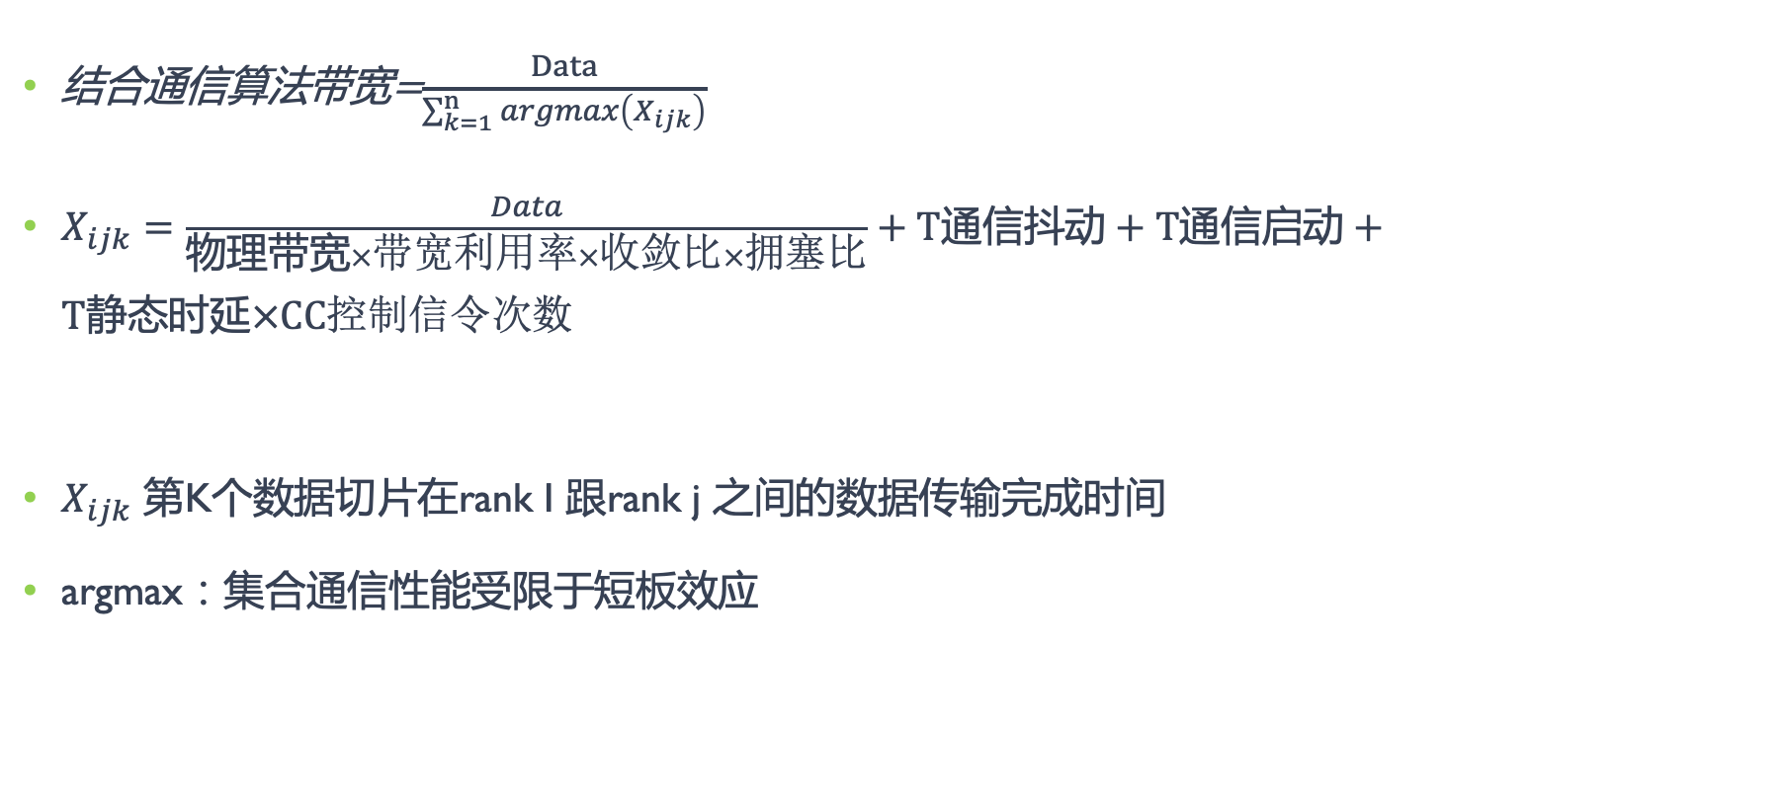
结合通信算法带宽=$\frac{Data}{\sum_{k=1}^{n}{argmax\left(X_{ijk}\right)}}$
$X_{ijk}=\frac{Data}{物理带宽×带宽利用率×收敛比×拥塞比}+T通信抖动+T通信启动+T\text{静态时延}\text{×}CC控制信令次数$
$X_{ijk}$ 第K个数据切片在rank I 跟rank j 之间的数据传输完成时间
argmax：集合通信性能受限于短板效应
物理调度&路由 结合通信算法 HCCL

Slide 10
结合通信算法带宽=$\frac{Data}{\sum_{k=1}^{n}{argmax\left(X_{ijk}\right)}}$
$X_{ijk}=\frac{Data}{物理带宽×带宽利用率×收敛比×拥塞比}+T通信抖动+T通信启动+T\text{静态时延}\text{×}CC控制信令次数$
$X_{ijk}$ 第K个数据切片在rank I 跟rank j 之间的数据传输完成时间
argmax：集合通信性能受限于短板效应

Slide 11
结合通信算法带宽=$\frac{Data}{\sum_{k=1}^{n}{argmax\left(X_{ijk}\right)}}$
$X_{ijk}=\frac{Data}{物理带宽×带宽利用率×收敛比×拥塞比}+T通信抖动+T通信启动+T\text{静态时延}\text{×}CC控制信令次数$
$X_{ijk}$ 第K个数据切片在rank I 跟rank j 之间的数据传输完成时间
argmax：集合通信性能受限于短板效应
互联拓扑

Slide 12
结合通信算法带宽=$\frac{Data}{\sum_{k=1}^{n}{argmax\left(X_{ijk}\right)}}$
$X_{ijk}=\frac{Data}{物理带宽×带宽利用率×收敛比×拥塞比}+T通信抖动+T通信启动+T\text{静态时延}\text{×}CC控制信令次数$
$X_{ijk}$ 第K个数据切片在rank I 跟rank j 之间的数据传输完成时间
argmax：集合通信性能受限于短板效应
硬件能力
IO Die/交换芯片

Slide 13
结合通信算法带宽=$\frac{Data}{\sum_{k=1}^{n}{argmax\left(X_{ijk}\right)}}$
$X_{ijk}=\frac{Data}{物理带宽×带宽利用率×收敛比×拥塞比}+T通信抖动+T通信启动+T\text{静态时延}\text{×}CC控制信令次数$
$X_{ijk}$ 第K个数据切片在rank I 跟rank j 之间的数据传输完成时间
argmax：集合通信性能受限于短板效应
通信协议
短距离：UBC/Loadsto
长距离：RoCE-》UBG/UBoE

